Slide 1
セキュリティガイド
NASを安全に保つための保護ガイドライン
Notes:
Security Guide

Slide 2
安全シート – 無視できない基本事項

Slide 3
安全シート – ITの詳細設定
Notes:
Safety Sheet – Advanced settings for IT

Slide 4
導入
セキュリティガイド
この短いセキュリティガイドでは、データを最適に保護するための設定について説明を行います。快適さとセキュリティの間には常にトレードオフがあり、すべてのユーザーが自分で決定する必要があります。
このガイドでは、最も重要なトピックの概要を説明します。
詳細情報と手順については、https：//www.qnap.com/enをご覧ください。
ランサムウェアとは何ですか？
ランサムウェアは、コンピュータをロックしたりファイルを暗号化したりして、皆様のデータへのアクセスをブロックする悪意のあるプログラムです。被害者は、影響を受けたファイルを復号化するために身代金を要求される、または影響を受けたファイルを再び開くことができなくなります。
ランサムウェアから身を守るにはどうすればよいですか？
ランサムウェアは、コンピュータとネットワークベースのデバイスを標的とし、ビジネスユーザーとホームユーザーの両方に対して増大している脅威です。ハッカーは、悪意のあるソフトウェアを配置する新しい方法を常に見つけています。
QNAPはこの危険性の高まりを認識しており、マルウェアに対する最善の保護を提供するために絶えず取り組んでいます。
本資料にて、皆様のニーズに応じて皆様自身のデータを保護する方法を示します。
Notes:
How can you protect yourself from ransomware?

Slide 5
初めてNASを使用するとき
管理者アカウント
QTSの管理者アカウントはデフォルトで「admin」です。セキュリティ上の理由から、システムクリティカルなアカウントに対して、一般的で簡単に推測できる名前を使用することはお勧めしません。このような場合、ハッカーは正しいパスワードを推測するだけで、システムを完全に制御することができてしまいます。このような危険から身を守るために、別のシステム管理者アカウントを作成し、デフォルトの「admin」アカウントを無効にすることを強くお勧めします。さらに、管理者アカウントは、メンテナンスタスクなどの管理タスクにのみ使用する必要があります。 QNAP NASを使用する際には、管理者機能とユーザー機能を完全に分けることをお勧めします。
注：「admin」アカウントを無効にするオプションは、QTS4.1.2以降のバージョンでのみ使用できます。
Notes:
The administrator account on QTS is „admin“ by default. For security reasons, it is not recommended to choose a generic and easily guessable name for a system-critical account, as this way a possible hacker only needs to guess the correct password to gain complete control over your system. To protect yourself from such a scenario, we strongly recommend creating another system administrator account and disabling the default „admin“ account. Furthermore, an administrator account should only be used for administrative tasks, such as maintenance tasks. For the actual use of the QNAP NAS, it is recommended to strictly separate administrator functions and user functions.
Note: The „admin“ account cannot be disabled if you want to access the Turbo NAS via SSH or Telnet.
The option to disable the „admin“ account is only available on QTS 4.1.2 or higher versions.

Slide 6
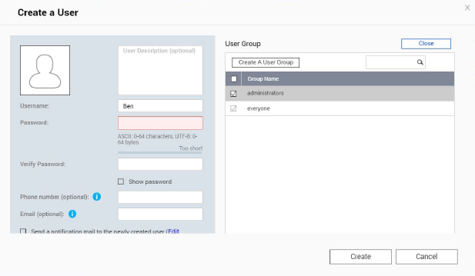
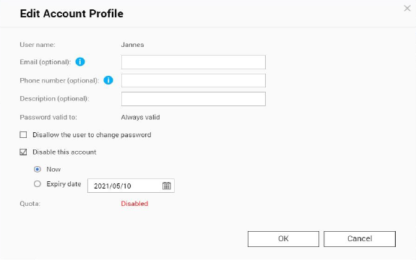
初めてNASを使用するとき
「管理者」ユーザーアカウントを無効にする方法
QNAP NASのパスワードには、システムのセキュリティを大幅に向上させる、いくつかのセットアップオプションがあります。もちろん、QNAP NASをご自身だけで使用する場合、パスワードの推奨ルールに従うことに対して責任があるのはご自身だけです。安全なパスワードを実現する基本的な手順は単純です。
新しい管理者アカウントの作成
1.「admin」アカウントを使用してQTSにログインします。
2.[コントロールパネル] > [ユーザー]を選択します。
3.ユーザー（この例では「Ben」）を作成し、「Administrators」ユーザーグループに割り当てます。
「管理者」アカウントの無効化
1.「Ben」としてQTSにログインします。
2.[コントロールパネル] > [ユーザー]を選択し、「admin」アカウントプロファイルを編集します。
3. [このアカウントを無効にする]をクリックして、[OK]を選択します。
Notes:
For passwords on your QNAP NAS, there are a few setup options that will greatly increase the security of your system. Of course, if you use your QNAP NAS exclusively on your own, only you are responsible for implementing the recommended rules for passwords. The basic rules for a secure password are simple:

Slide 7
初めてNASを使用するとき
パスワードポリシー
QNAP NASのパスワードには、システムのセキュリティを大幅に向上させる、いくつかのセットアップオプションがあります。
もちろん、QNAP NASをご自身だけで使用する場合、パスワードの推奨ルールに従うことに対して責任があるのはご自身だけです。安全なパスワードを実現する基本的なルールは単純です。
十分に長い
特殊文字を含む
大文字と小文字を使用する
複数のアプリケーションに対して同じパスワードの使用を避ける
定期的なパスワード変更
他のユーザーもQNAP NASを利用できる場合、管理者はパスワードに特定のルールを設定し、QNAP NASに対してルールを適用する必要があります。これにより、上記のルールが確実に守られます。簡単な説明は次のページにあります。
Notes:
Change the password
regularly

Slide 8
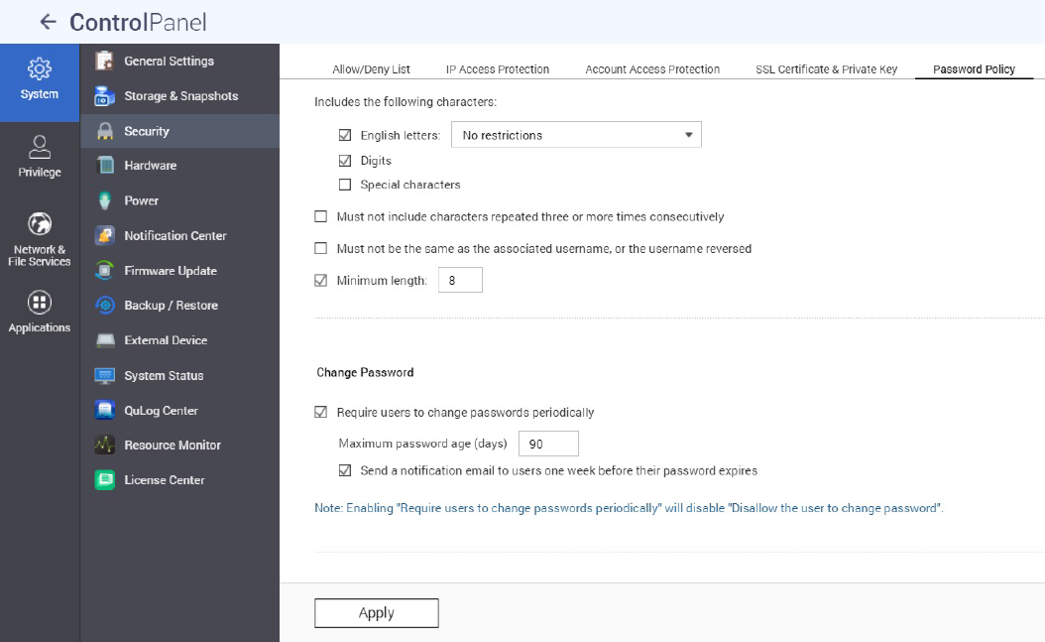
初めてNASを使用するとき
パスワードポリシー
1.[コントロールパネル] > [システム] > [セキュリティ] > [パスワードポリシー]に移動します。
2. [パスワード強度]で、条件を選択します。
1. 新しいパスワードには、大文字、小文字、数字、特殊文字の中で 少なくとも3種類の文字を含めます。
2. 新しいパスワードには、文字を3回（またはそれ以上）繰り返すことは できません（例：AAA）。
3. パスワードは、対応するユーザー名と同じであってはならず、
また、逆にしたものであってもいけません。
3. [パスワードの変更]で、[NASユーザーにパスワードを定期的に変更させる]を選択します。
重要：この設定を有効にすると、
[ユーザーによるパスワード変更を禁止]設定が無効になります。
1.パスワードが有効な最大日数を指定します。
2.オプション：[パスワード失効の1週間前にユーザーに通知メールを
送信する]を選択します。
4.[適用]をクリックします。
Notes:
1. Go to Control Panel > System > Security > Password Policy.
2. Under Password strength, select the criteria
1. The new password contains characters from at least three of the following classes: Lowercase letters, uppercase letters, digits and special characters.
2. No character in the new password may be repeated three times (or more) (example: AAA).
3. The password must not be the same as the corresponding user name, not even backwards.
3. Under Change Password, select Require users to change passwords periodically
Important: Enabling this setting disables the setting Prohibit users
from changing the password
1. Specify the maximum number of days for which the password is valid
2. Optional: Select Send a notification email to users
one week before their password expires
4. Click apply.

Slide 9
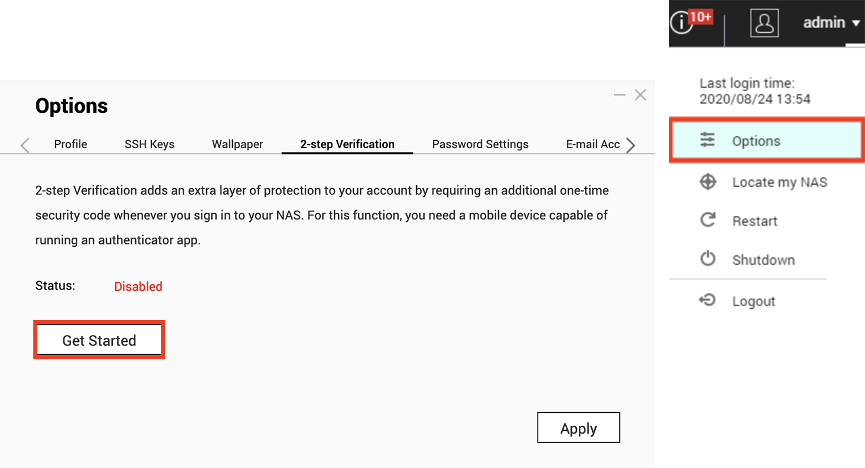
初めてNASを使用するとき
2FA
2FA = 2段階認証プロセスにより、ユーザーアカウントのセキュリティが強化されます。
有効にすると、NASにサインインするたびに、パスワードに加えてワンタイムの
セキュリティコード（6桁）を入力する必要があります。 2段階認証プロセスには、
Time-based One-Time Password（TOTP）プロトコルをサポートする認証システムアプリを
備えたモバイルデバイスが必要です。サポートされているアプリには、Google Authenticator
（Android / iPhone / BlackBerry）またはAuthenticator（Windows Phone）が含まれます。
この機能を使用するには、次の手順に従います。
1.モバイルデバイスにAuthenticatorアプリをインストールします。
2. [パスワード強度]で、条件を選択します
3.[オプション] > [2段階認証]に移動し、[使用開始]をクリックします。
1. QRコードをスキャンするか、アプリにセキュリティキーを入力して、
Authenticatorアプリを構成します。
2.アプリから生成されたコードをNASに入力して、正しい構成を確認します。
3.セキュリティコードを電子メールで受け取るか、モバイルデバイスを使用できない場合はセキュリティ質問に答えて、
別の確認方法を選択します。セキュリティコードを電子メールで送信するには、SMTPサーバーが
[コントロールパネル] > [通知センター] > [電子メール]で適切に構成されている必要があります。
セットアップの詳細な説明は、チュートリアルWebサイトにあります。
https://www.qnap.com/ja-jp/how-to/tutorial/article/2-段階検証を利用してアカウントのセキュリティを強化する方法とは
Notes:
2-step verification enhances the security of user accounts. Once enabled, you will need to enter a one-time security code (6 digits) in addition to your password whenever you sign in to the NAS. 2-step verification requires a mobile device with an authenticator app which supports the Time-based One-Time password (TOTP) protocol. Supported apps include Google Authenticator (Android/iPhone/BlackBerry) or Authenticator (Windows Phone).To use this function, follow the below steps:
1. Install the authenticator app on your mobile device.
2. Under Password strength, select the criteria
3. Go to "Options" > "2-step Verification" and click "Get Started". 1. Configure your authenticator app by scanning the QR code or by entering the Secret Key into the app.
2. Enter the code generated from the app to the NAS to verify the correct configuration.
3. Select an alternative verification method by emailing you a security code or by answering a security question if you cannot use your mobile device. To email a security code, the SMTP server must be properly configured in “Control Panel” > “Notification” >”E-mail”
A detailed explanation of the setup, can be found on our tutorial website:
https://www.qnap.com/en/how-to/tutorial/article/how-to-enhance-account-security-using-2-step-verification

Slide 10
はじめてNASを起動するとき
Universal Plug and Play (UPnP)
UPnP（Universal Plug and Play）は、メーカーを超えてデバイス（オーディオ機器、ルーター、プリンター、スマートテレビ）を制御するために使用されます。これは、ネットワーク内のデバイスが互いに共通のプロトコルで通信し、ユーザーが自ら設定しなくても特定の機能が実行できるように自動的に設定します。この場合、例えば、QNAP NASはUPnPを使用して、特定のインターネットからの接続要求を通すようにルーターに指示することができます。繰り返しになりますが、利便性とセキュリティのバランスを取るのはあなた次第です。経験の浅いユーザーには、ルーターおよびQNAP NASのUPnP機能を無効化することをお勧めします。ルーターでこれらの設定を行う方法については、ルーターのメーカーから入手できます。
重要：
ルーターでUPnPが有効になっている場合、
ホームネットワーク内のあらゆるソフトウェアやデバイスが
ルーターを自由に設定することができます。
そのため、ファイアウォールの特定のポートが
開放されている可能性があります。
これは、外部からの攻撃の入り口となりえます。
NASをモデムから直接WANに接続しないで、
ルーターの後ろにNASを構築することを強くお勧めします。
QNAP NASでUPnP転送を無効にする
1. myQNAPcloud > Auto Router Configuration へ移動します。
2. „Enable UPnP Port forwarding“をチェックし、適用します。

Slide 11
日常/定期的なタスク
3-2-1バックアップ戦略
バックアップ
データをどこで、どのように、どのくらいの頻度でバックアップするかといった、別のトピックがあります。ここでの決定的な要因は、セキュリティのニーズ、データの関連性、利用可能なオプションです。ただし、重要なデータを確実にバックアップするために従うべき経験則があります。
重要：RAIDはバックアップではなく、ハードディスクの障害から保護します。スナップショットは、ローカルコンピュータからのランサムウェア攻撃からユーザーのデータを保護します。
3-2-1バックアップ戦略
悪意のあるソフトウェアからの影響に対する最初の防衛線は、慎重で賢明な使用習慣（ソフトウェアを定期的に更新する、信頼できない電子メールを開かない、不明なWebサイトにアクセスしないなど）を実践することですが、常にデータをバックアップすることを忘れないでください。
完璧なバックアップ計画はありませんが、3-2-1バックアップは良いスタートです。重要なファイルのコピーを3つ保持し、ファイルを少なくとも2種類のストレージメディアに保存し、1つのコピーをオフサイトに保存します。
Notes:
Backup
It is an individual question where, how and how often you back up your data. The decisive factors here are security needs, the relevance of the data and the available options. However, there is a rule of thumb that should be followed to reliably back up important data.
Important: RAID is not a backup, it protects you against hard disk failures. Snapshots protect you against ransomware attacks from your local computer.
The 3-2-1 Backup Strategy
While the first line of defense against being affected by malicious software is being careful and practicing sensible usage habits (regularly updating your software, not opening untrustworthy emails, not visiting unknown websites, etc), you should always remember to back up your data.
No backup plan is perfect, but 3-2-1 Backup is a good start. Keep 3 copies of important files, keep the files on at least 2 types of storage media, and store 1 copy off-site.

Slide 12
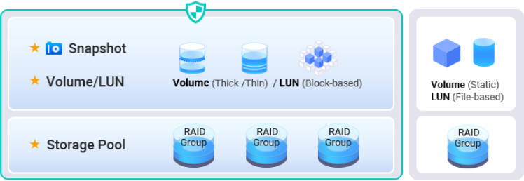
日常/定期的なタスク
スナップショット
スナップショットとは何ですか？
スナップショットは、QNAP NASに保存したデータの画像です。初めてスナップショットを作成すると、すべてのストレージがキャプチャされます。その後のすべてのスナップショットは、最後のスナップショット以降に変更されたコンテンツのみを記録します。スナップショットはブロックベースであるため、スペースを大幅に節約できます。
重要：
スナップショットはバックアップではありません。以前のバージョンが誤って削除された場合や、コンテンツが誤って変更された場合に、以前のバージョンにアクセスできます。
このトピックの詳細な説明は、当社のWebサイトにあります。
https://www.qnap.com/ja-jp/software/snapshots
スナップショットの設定
Notes:
What are snapshots?
Snapshots are images of the data you have saved on your QNAP NAS. The first time you take a snapshot, all of your storage is captured. All subsequent snapshots then only record the content that has changed since the last snapshot. Snapshots are very space saving because they are block based.
Important:
Snapshot is not a backup. It allows access to previous versions in case they were accidentally deleted or content was accidentally changed.
You can find a detailed description of this topic on our website:
https://www.qnap.com/solution/snapshots/en-us/
Setup Snapshots

Slide 13
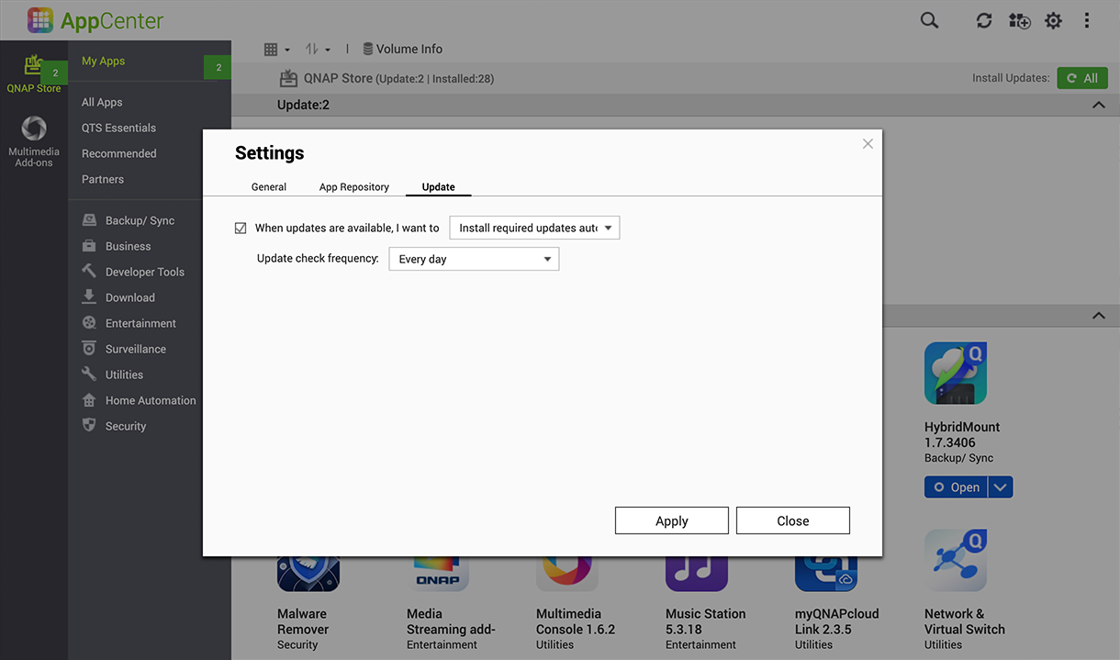
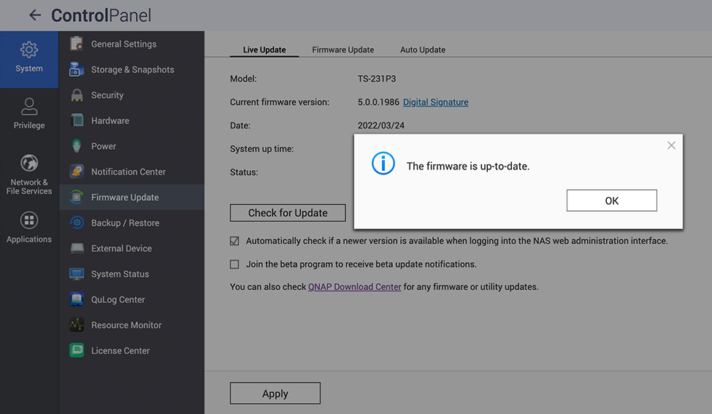
日常/定期的なタスク
自動アップデート
アップデート
NASでは、最新のシステムソフトウェアが重要です。 QNAPは常に、新たなセキュリティギャップが発生しないよう、必要に応じてシステムに新しい機能を追加します。したがって、データを可能な限り保護するために、常に迅速にアップデートを行う必要があります。
QNAP NASがインターネットに接続されていて、デフォルト設定を変更していない場合、デバイスは自動的に最新のシステムソフトウェアをチェックし、警告を発します。その後、必ずアップデートを行ってください。 QNAP NASをアップデートするには再起動で、これにより5〜10分間利用できなくなることに注意してください。
最新のシステムソフトウェアを手動でインストールするオプションもあります。これは、QNAP NASがインターネットに接続されておらず、自動的にアップデートを確認・更新できない場合に必要です。
ファームウェアが最新か確認するには、次のようにしてください。
リアルタイムファームウェアアップデート
1.「管理者」としてログインします
2.[コントロールパネル] > [ファームウェア更新]を開きます
3.ライブアップデートを開きます
4.[更新の確認]をクリックします
アプリを自動的に更新する
1.AppCenterに移動します
2.設定に移動します
3.更新を開きます
4.「更新が利用できるとき…」を選択します
5.[すべての更新を自動的にインストールする]を選択します
Notes:
Update apps automatically
1. Go to App Center
2. Go to settings
3. Open Update
4. Select „When updates are available…“
5. Select Install all updates automatically

Slide 14
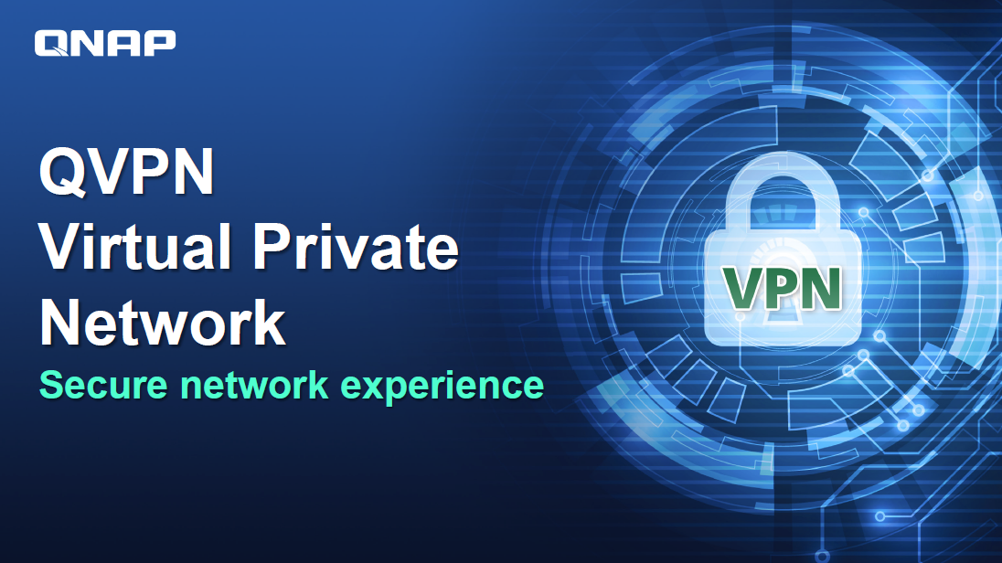
日常/定期的なタスク
VPN
VPNとは何ですか？
VPNは仮想プライベートネットワークです。私たちは、これによって外出中に
QNAP NASへの安全なアクセスを確立することを目的としています。
VPNサーバーはQNAP NASで実行され、特別なVPNソフトウェアは外出先の
デバイスで実行されます。これら2つの間には、インターネットを介して
トンネルが設定されます。これの利点は、接続が認証と暗号化によって保護され、
許可された人だけが使用できることです。したがって、このようなVPN接続は、
両方のデバイスが同じネットワークにログインしているかのように動作し、
ローカルリソースにこれ以上の手間をかけずにアクセスできます。
一度設定すると、VPN接続を何度でも簡単に使用でき、ホームネットワークへの
安全なアクセスが保証されます。
外出中は常にVPN経由で接続を確立することをお勧めします。データ転送の速度は多少低下しますが、接続は安全です。
VPNを設定して使用するにはどうすればよいですか？
セットアップの詳細な説明は、チュートリアルWebサイトにあります。
https://www.qnap.com/ja-jp/how-to/tutorial/article/qvpn-のセットアップ方法と使用方法
リモートアクセスの推奨事項
myQNAPcloud Link＆VPN（ポートフォワーディングVPNサービスポートが必要です。保護を強化するためにQuFirewallを有効にすることをお勧めします）
Notes:
What is VPN?
VPN is a virtual private network. In our case, it is intended to establish secure access to the QNAP NAS while on the road. A VPN server runs on the QNAP NAS and a special VPN software runs on the device that is used on the road. A tunnel is set up between these two through the Internet. The advantage of this is that the connection is protected by authentication and encryption and can only be used by authorized persons. Such a VPN connection therefore behaves in the same way as if both devices were logged into the same network. This means that local resources can be accessed without further ado. Once set up, the VPN connection can be easily used again and again and secure access to the home network is guaranteed.We always recommend establishing a connection via VPN while on the road. The speed of data transfer suffers somewhat, but the connection is secure.
How to set up and use VPN?
A detailed explanation of the setup, can be found on our tutorial website:
https://www.qnap.com/en/how-to/tutorial/article/how-to-set-up-and-use-qvpn
Recommendation for remote access
myQNAPcloud Link & VPN ( Port Forwarding VPN Service Ports required, we recommend to enable QuFirewall for better protection )

Slide 15
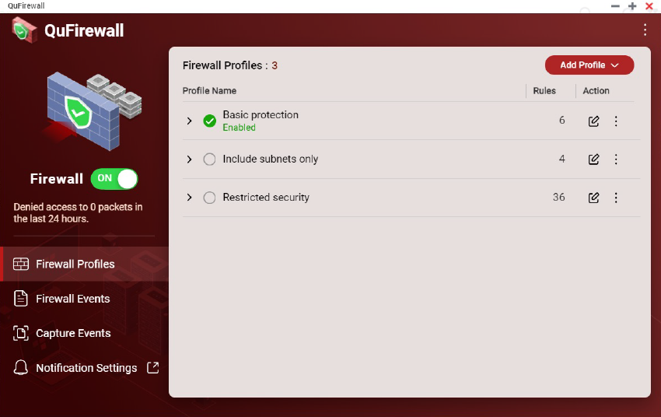
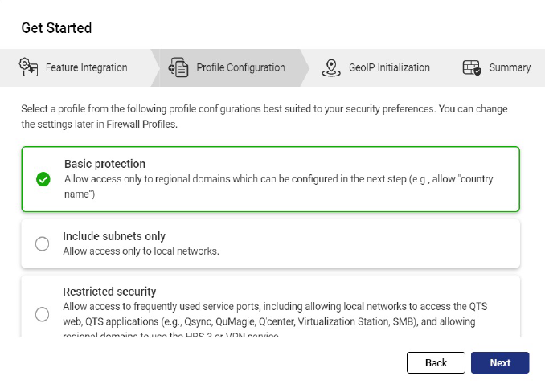
ワンタイムタスク
QuFirewall
QuFirewallとは何ですか？
QuFirewallは、QNAPデバイス用のファイアウォール管理アプリケーションです。強力で使いやすいプロファイリングシステムを統合することにより、デバイスへの接続を制御および検証できます。 QNAPは、QNAP NASにQuFirewallをインストールし、許可するIPアドレスを特定のリージョンまたはサブネットに制限することをお勧めします。
QuFirewallをセットアップする
1.AppCenterからQuFirewallを
インストールします
2.プロファイル構成を選択します
3.お住まいの地域を選択してください
4.[完了]をクリックします
Notes:
What is QuFirewall
QuFirewall is a firewall management application for your QNAP device. By integrating a powerful and easy-to-use profiling system, QuFirewall allows you to control and verify connections to your device. QNAP recommends that you install QuFirewall on your QNAP NAS and limit the allowed IP addresses to a specific region or subnet.
Setup QuFirewall
1. Install QuFirewall from the App Center
2. Select a profile configuration
3. Choose your region
4. Click Finish

Slide 16
ワンタイムタスク
Security Counselor
「Security Counselor」とは何ですか？
Security Counselorは、QNAP NASのセキュリティポータルです。システムの脆弱性をスキャンし、さまざまな攻撃方法からデータを保護するための推奨事項を提供します。ネットワーク環境のセキュリティ要件に基づいて、3つのデフォルトのセキュリティポリシー（基本/中級/上級）のいずれかを選択できます。セキュリティチェック機能は、システムをスキャンするときに、選択したポリシーを使用します。カスタムセキュリティポリシーを選択して、独自のポリシーを構成することもできます。
基本
中級
上級
カスタム
セキュリティスキャンは、手動またはスケジュールに従って実行し、最大限の保護を確保できます。
スケジュールはさまざまな方法（毎日/平日/週末/特定の曜日）に設定して、作業が中断されないようにすることができます。
スキャン結果をクリックすると、Security Counselorが適切なシステムセクションに案内し、NASを保護するための関連設定を変更します。
Notes:
Custom

Slide 17
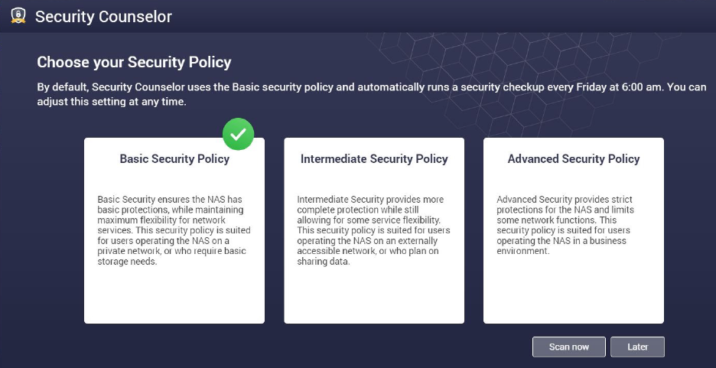
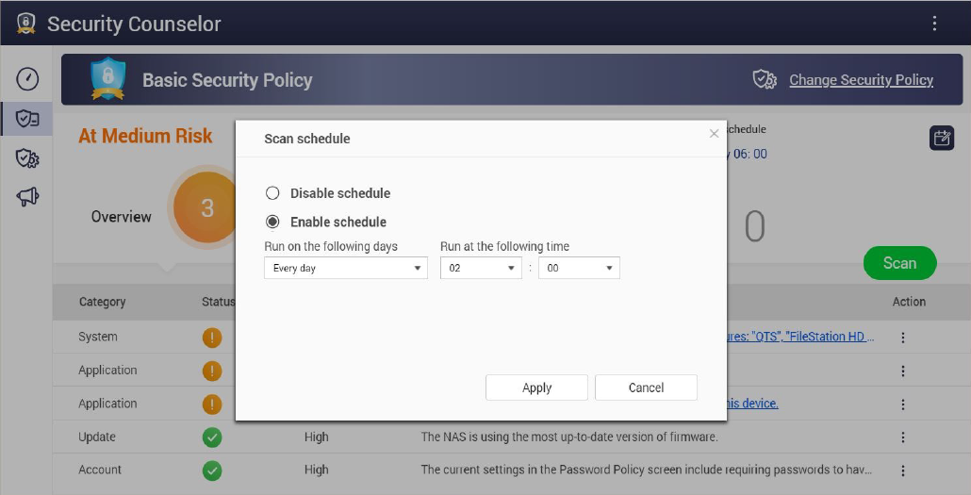
ワンタイムタスク
Security Counselor
「Security Counselor」のセットアップ
1.AppCenterからSecurity Counselorをダウンロードします
2.セキュリティポリシーを選択し、[今すぐスキャン]をクリックします
3.スケジュールを作成するには、セキュリティチェックアップ（緑）に移動します
4.スキャンスケジュール（赤）に移動します
5.希望の時間を選択し、[適用]をクリックします
Notes:
Set up „Security Counselor“
1. Download Security Counselor from the App Center
2. Choose a Security Policy an click on Scan now
3. To create a schedule, go to the Security Checkup (green)
4. Go to Scan schedule (rot)
5. Select your desired times and click Apply

Slide 18
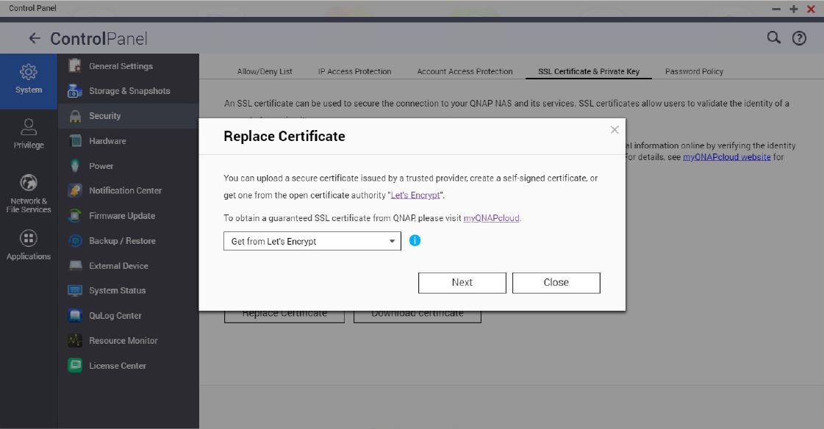
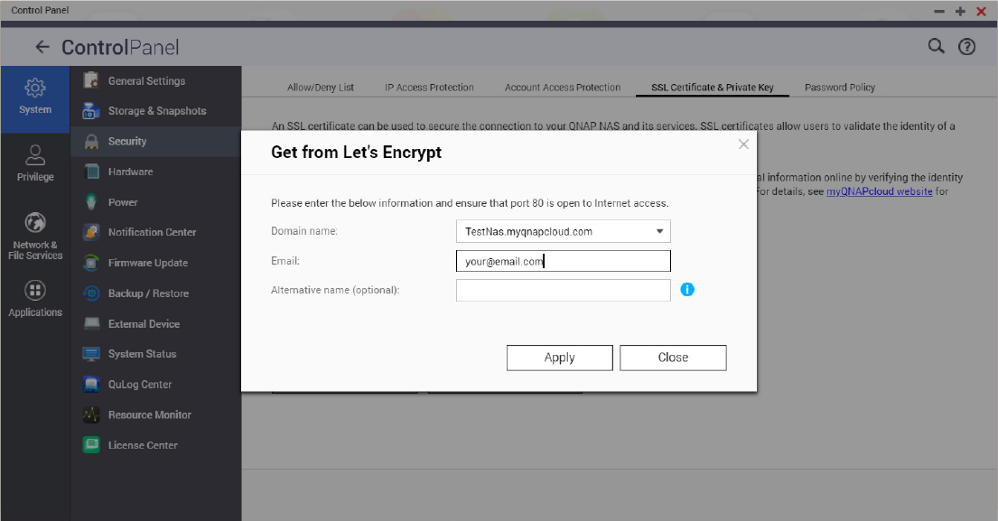
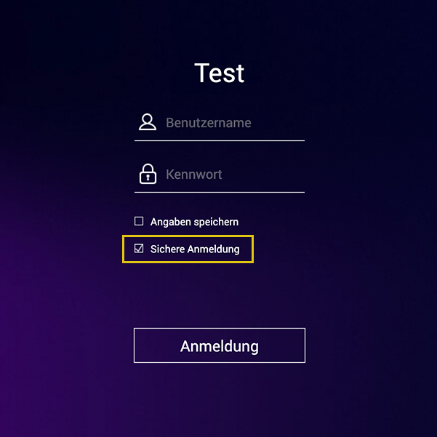
高度な設定
暗号化された接続
暗号化されたHTTPS接続を使用
独自のネットワークの外部からQNAP NASに接続する場合は、データが暗号化されていることを確認する必要があります。これにより、第三者がデータを「読み取る」ことができなくなります。保護された接続を使用することで、これを確実に行うことができます。たとえば、HTTPの代わりのHTTPS、FTPの代わりのFTPSです。 Sは「セキュア」の略で、データ転送は証明書で暗号化されるようになり、それぞれの当事者の信頼性が保証されます。
1.[コントロールパネル] > [システム] > [セキュリティ]を開き、[SSL証明書と秘密鍵]に移動します。
2.[証明書の置換]をクリックします。
3. Let’sEncryptからGetを選択します。
4. [ドメイン名]に、NASにアクセスできる名前またはDDNSを入力します。
5. Lets’sEncryptに登録するための電子メールアドレスを入力します。
6.Webインターフェースにログインするときに[セキュアログイン]を選択します
Notes:
Use encrypted HTTPS connections
If you want to connect to your QNAP NAS from outside of your own network, you should make sure that the data is encrypted. This protects you from third parties being able to „read“ your data. You can ensure this by using protected connections. These are, for example, HTTPS instead of HTTP or FTPS instead of FTP. The S stands for „Secure“. The data transfer is now encrypted with a certificate so that the authenticity of the respective party is ensured.
1. Open Control Panel > System > Security and go to the SSL Certificate & Private Key .
2. Click Replace Certificate.
3. Select Get from Let’s Encrypt.
4. Under Domain name, enter the name or DDNS under which the NAS can be reached.
5. Enter your e-mail address for registration with Lets’s Encrypt.
6. Select Secure login when logging in to the web interface

Slide 19
高度な設定
ポート
ポートとは何ですか？
ポートを使用すると、コンピュータと別のコンピュータ、およびインターネット間の通信が可能になります。ファイアウォールは未使用のポートを閉じて、マルウェアのコンピュータへの侵入を防ぎます。ポートフォワーディングを設定することにより、インターネットからの接続を受け入れるオンラインサービスやその他のインターネットアプリケーションを使用したり、インターネット上のユーザーがホームネットワーク上のWebサーバーやリモートサーバーやその他のサービスにアクセスできるようにしたりできます。
デフォルトポートの変更
21、22、80、443、8080、8081など、ルーターの構成のデフォルトポートをランダムなカスタムポート番号に変更する必要があります。たとえば、ポート番号8080を9527に変更します。
これを行う方法については、ルーターの製造元にお問い合わせください。
「システムポート」/不要なサービスポート（SSH、Telnetなど）を転送しないでください
不要なサービスポートでポート転送を無効にすると、攻撃対象となる領域を減らすことができます。
ポート転送後、これらのサービスポートにはインターネット経由で誰でもアクセスできます。
Notes:
What are ports?
A port allows communication between your computer and another computer as well as the internet. A firewall closes unused ports to prevent malware from entering your computer through them. By setting up port forwarding, you can use online services and other internet applications that accept connections from the internet or allow users on the internet to access web and remote servers and other services on your home network.
Changing the default ports
You should change the default ports in your router’s configuration such as 21, 22, 80. 443. 8080 and 8081 to random custom port numbers. For example, change port number 8080 to 9527. For information on how to do this, contact your router manufacturer.
DO NOT PORT FORWARDING "System Port" / unnecessary service ports (e.g. SSH, Telnet)
Disable port forwarding on unnecessary service ports can reduce attack surface. After port forwarding, these service ports can be access by anybody via Internet

Slide 20
補足資料
バックアップ： https://www.qnap.com/ja-jp/how-to/tutorial/article/hybrid-backup-sync
管理者アカウント： https://www.qnap.com/ja-jp/how-to/faq/article/既定のadminアカウントの名前を変えることはできますか
パスワードポリシー： https：//www.qnap.com/en/how-to/knowledge-base/article/setup-the-password-policy-to-require-the-change-periodically
UPnP： https://docs.qnap.com/nas-outdated/QTS4.3.5/en/GUID-907F01D9-68D9-4449-A4D1-3213E19D0124.html
暗号化： https://www.qnap.com/ja-jp/how-to/tutorial/article/ssl-証明書を使用しqnap-nas-接続のセキュリティを強化する
VPN： https://www.qnap.com/ja-jp/how-to/tutorial/article/qvpn-のセットアップ方法と使用方法
ポートフォワーディング： https://www.qnap.com/en/how-to/faq/article/how-do-i-set-up-port-forwarding-on-the-nas
QuFirewallの使用方法： https://www.qnap.com/ja-jp/how-to/tutorial/article/qufirewall-の使用方法
アップデート： https://www.qnap.com/en/how-to/tutorial/article/how-to-update-your-qnap-nass-firmware
Security Counselor： https://www.qnap.com/solution/security-counselor/ja-jp/
Notes:
Backup: https://www.qnap.com/en/how-to/tutorial/article/hybrid-backup-sync
Admin account: https://www.qnap.com/en/how-to/faq/article/can-i-rename-the-default-admin-account
Password policy: https://www.qnap.com/en/how-to/knowledge-base/article/setup-the-password-policy-to-require-the-change-periodically
UPnP: https://docs.qnap.com/nas-outdated/QTS4.3.5/en/GUID-907F01D9-68D9-4449-A4D1-3213E19D0124.html?
Encryption: https://www.qnap.com/en/how-to/tutorial/article/how-to-use-ssl-certificates-to-increase-the-connection-security-to-your-qnap-nas
VPN: https://www.qnap.com/en/how-to/tutorial/article/how-to-set-up-and-use-qvpn
Port forwarding: https://www.qnap.com/en/how-to/faq/article/how-do-i-set-up-port-forwarding-on-the-nas
How to use QuFirewall: https://www.qnap.com/en/how-to/tutorial/article/how-to-use-qufirewall
Updates: https://www.qnap.com/en/how-to/tutorial/article/how-to-update-your-qnap-nass-firmware
Security Counselor: https://www.qnap.com/solution/security-counselor/en-us/

